Slide 1
Электронный образовательгный маршрут
Опытно-экспериментальная деятельность
с детьми 4-5 лет
Подготовили
Прудникова Н.А.
Яркова Ю.А.

Slide 2
Уважаемые родители!
Представляем вашему вниманию электронный образовательный маршрут «Опытно-экспериментальной деятельности», он поможет ребенку с вашей помощью узнать много нового, полезного и очень интересного!
И позволит ребенку почувствовать себя исследователем!

Slide 3
Посмотрите
Цель: Проведение опытов и экспериментов дает возможность сформировать и расширить представление о свойствах объектов окружающего мира практическим путем.
https://vk.com/video-199289338_456241046
https://vk.com/video-45247311_456239616
https://vk.com/video22678994_456239266
Что то узнал новое? Что хотелось бы повторить?

Slide 4
Поиграйте
Цель: Вызвать интерес к экспериментированию, развивать мелкую моторику
https://www.maam.ru/detskijsad/didakticheskaja-igra-umelye-palchiki-centr-yeksperimentirovanija.html
Что тебе понравилось больше?
Почему?

Slide 5
Почитайте
Цель: Способствовать расширению знаний детей о свойствах предметов
https://www.maam.ru/detskijsad/yeksperimentalnaja-dejatelnost-v-srednei-grupe-skazka-o-kameshke.html
https://nsportal.ru/detskiy-sad/okruzhayushchiy-mir/2018/10/02/ekologicheskaya-skazka-s-elementami-eksperimentirovaniya
Тебе понравилась сказка?
Хотел бы свою сочинить?

Slide 6
Сделайте вместе
Цель: Выяснить можно ли получить радугу в домашних условиях. Сформировать представление детей о дожде
https://vk.com/video-219760123_456240267
https://vk.com/video-89134391_456239776
Какие природные явления ты узнал?
Что понравилось больше всего?

Slide 7
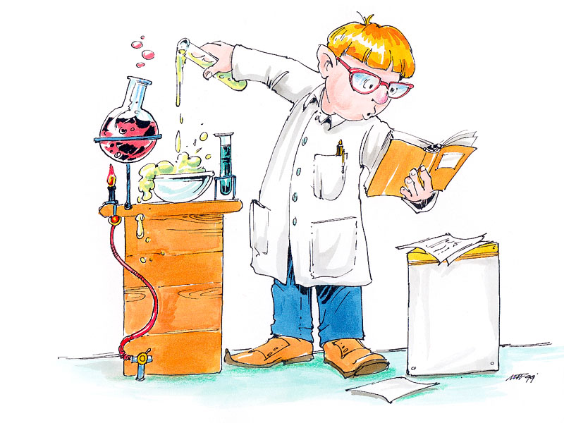
Что будет, если….
Цель: Развивать умение наблюдать, размышлять, сравнивать, отвечать на вопросы, устанавливать причинно-следственную связь.
https://vk.com/video-36682939_456239467
https://vk.com/video717976391_456239191
https://vk.com/video-127134113_456240655
Что у тебя получилось? Что понравилось больше всего? Хотел бы что ни будь повторить?

Slide 8
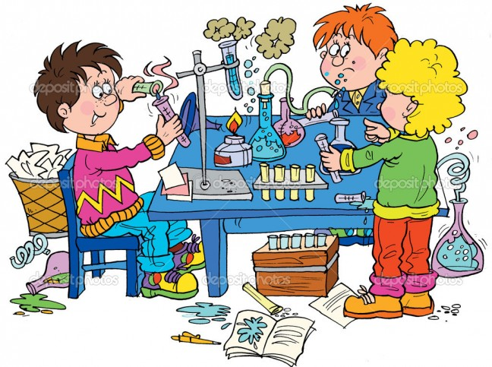
Спасибо за внимание!
Дети - это маленькие исследователи, ежедневно они познают
много нового.
Так давайте мы им в этом поможем!
Больше проводите времени с детьми, для них это очень важно!

